Slide 1
관리자페이지
2017.04.15
한넷데이타시스템

Slide 2
사이트맵
관리자페이지
컨텐츠관리(황)
게시판관리(조)
시스템관리(조)
배너관리
팝업관리
임원정보관리
지회관리
게시판목록관리
관리자정보관리
공지관리
코드관리
환경변수관리
FAQ관리
게시글관리
교육관리
교육일정관리
문의관리
통계(황)
일별접속자통계
페이지별통계
검색엔진통계
메뉴관리

Slide 3
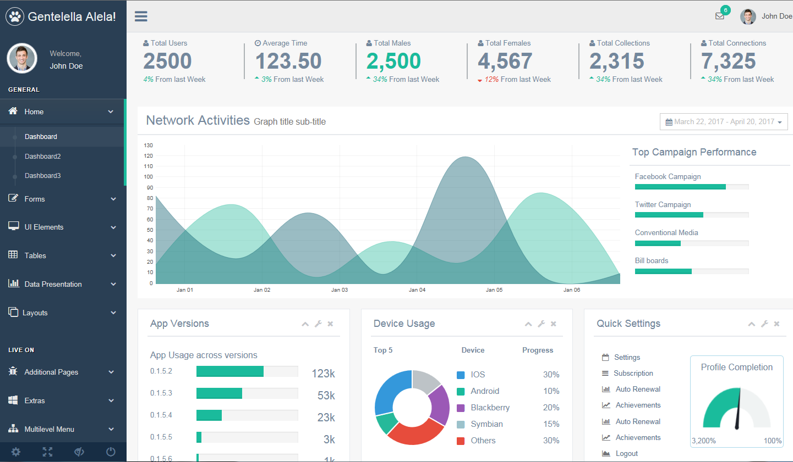
GNB
로고
로그아웃
이미지
BODY

Slide 4
공통-로그인
Description
1 | 최초 로그인
Screen Description
1 | 로그인 화면
1
아이디
비밀번호
로그인
ISSUE

Slide 5
컨텐츠관리

Slide 6
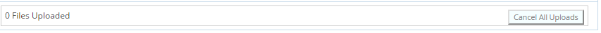
컨텐츠관리- 배너관리
1
Description
1 | 전체/메인배너/메인광고/서브배너
2 | 목록 클릭 시 하단 상세 보기 수정
3 | 클릭 시 하단 새로 등록
4 | 각 배너 종류마다 권장 사이즈를 다르게 표시
Screen Description
1
구분
전체
등록일
번호 | 구분 | 제목 | 링크 | 등록일 | 사용여부
1 | 메인배너 | 메인화면에 쓰는 배너 | http://www.naver.com | 2013.10.10 | 사용
2 | 메인광고
3
2
3
신규등록
배너정보
등록일자
등록자
구분
사용여부
사용/미사용
제목
링크
배너이미지
권장기준 이미지 최소 사이즈 – 가로 600 X 세로 200 ( 가로 세로 비율을 맞춰서 등록하셔야 합니다 )
파일 확장자 – PNG, BMP, JPG, GIF
용량제한 – 1MB 까지
4
사진
ISSUE
 | 이미지매직을 써야 하지 않을까 함
삭제
수정

Slide 7
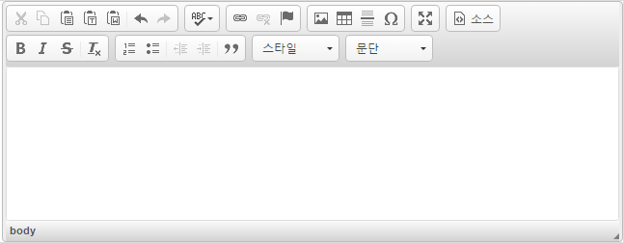
컨텐츠관리- 팝업관리
Description
1 | 전체/홈페이지/온라인교육
2 | 게시크기( 가로 * 세로 )
3 | 이미지 컨텐츠
4 | 팝업/레이어
5 | 구성방법이 이미지인 경우 필수
6 | 구성방법이 컨텐츠인 경우 필수
Screen Description
1
구분
전체
1
등록일
번호 | 구분 | 구성방법 | 게시형태 | 제목 | 링크 | 등록일 | 사용여부 | 게시시작 | 게시종료
1 | 홈페이지 | 이미지 | 팝업 | 메인화면에 쓰는 배너 | http://www.naver.com | 2013.10.10 | 사용 | 2017-01-01 | 2017-05-05
2 | 온라인교육 | 컨텐츠 | 레이어
3
신규등록
팝업정보
등록일자
등록자
게시기간
구분
사용여부
사용/미사용
제목
링크
2
게시크기
가로 :
세로 :
4
구성방법
3
게시형태
팝업/레이어
이미지/컨텐츠
5
배너이미지
사진
ISSUE
내용
6
삭제
수정

Slide 8

컨텐츠관리- 임원정보관리
Description
1 | 클릭 시 하단 상세보기 /수정
2 | 클릭 시 지회 임원 정보에서 선택
3 | 우편번호조회 팝업
4
5
6
Screen Description
1
성명
회사명
조회
번호 | 사진 | 성명 | 직위 | 직책 | 회사명 | 우편번호 | 주소 | 연락처 | 팩스 | 사용여부 | 등록일
1 |  | 홍길동 | 이사 | 부산울산경남지회장 | ㈜미도산업 | 45612 | 서울 강남구… | 02-1235-4569 | 02-1235-4569 | 사용 | 2017-01-01
2
3
1
신규등록
임원정보
등록일자
등록자
성명
2
지회검색
사용여부
사용/미사용
직위
직책
연락처
팩스
회사명
게시순서
5000
주소
우편번호조회
3
사진
권장기준 이미지 최소 사이즈 – 가로 100 X 세로 200 ( 가로 세로 비율을 맞춰서 등록하셔야 합니다 )
파일 확장자 – PNG, BMP, JPG, GIF
용량제한 – 1MB 까지
ISSUE
사진
삭제
수정

Slide 9
컨텐츠관리- 지회관리
Description
1 | 클릭 시 하단 상세보기 /수정
2 | 클릭 시 지회 임원 정보에서 선택
3 | 우편번호조회 팝업
4
5
6
Screen Description
1
성명
회사명
조회
번호 | 지회명 | 지회장 | 사무총장 | 우편번호 | 주소 | 연락처 | 팩스 | 이메일 | 홈페이지 | 사용여부 | 등록일
1 |  |  |  | 45612 | 서울 강남구… | 02-1235-4569 | 02-1235-4569 |  |  | 사용 | 2017-01-01
2
3
1
신규등록
지회정보
등록일자
등록자
지회명
사용여부
사용/미사용
지회장
사무총장
연락처
팩스
이메일
홈페이지
주소
우편번호조회
3
인사말
사진
ISSUE
권장기준 이미지 최소 사이즈 – 가로 100 X 세로 200 ( 가로 세로 비율을 맞춰서 등록하셔야 합니다 )
파일 확장자 – PNG, BMP, JPG, GIF
용량제한 – 1MB 까지
사진
삭제
수정

Slide 10
컨텐츠관리- 문의관리
Description
1 | 전체/일반문의/광고문의
Screen Description
1
구분
전체
1
등록일
번호 | 구분 | 제목 | 성명 | 이메일 | 등록일 | 답변여부 | 답변일자
1 | 광고문의
2 | 일반문의
3
문의정보
등록일자
등록자
구분
광고/일반
답변여부
답변/미답변
이메일
제목
문의내용
답변
ISSUE
삭제
저장

Slide 11
게시판관리

Slide 12
게시판관리- 게시판목록관리
번호 | 게시판명 | 게시판유형 | 댓글허용 | 파일업로드 | 게시물수 | 등록일 | 게시판주소
1 | 자료실 | 일반 | 허용 | 허용 | 34 | 2016-12-12 | /board/board_list.jspx?brd_mng_no=2
2 | 공지사항 | 갤러리
3 | 질문과답변
Description
1 | 일반/갤러리
Screen Description
1
신규등록
게시판상세
등록일자
등록자
게시판명
게시판유형
일반/갤러리
1
파일업로드
허용
차단
삭제
저장
ISSUE

Slide 13
게시판관리 - 게시글관리
Description
1 | 게시판선택
2 | 게시판선택 시 자동 변경
3 | 게시판유형이 갤러리인경우 표시하고 4번 닫음
4 | 일반유형인 경우 열고 3번 닫음
5 | 자료실일경우 자료 구분 활성화
6
Screen Description
1
게시판
선택
1
등록일
번호 | 게시판 | 제목 | 등록일 | 등록자 | 조회수
1 | 공지사항 | 메인화면에 쓰는 배너 | 2013.10.10 | 홍길동 | 2
2 | 자료실
3
신규등록
게시물상세
등록일자
등록자
게시판
공지사항
게시판유형
2
일반/갤러리
자료구분
법령
5
제목
3
이미지
사진
4
내용
ISSUE
첨부파일
첨부파일 목록
삭제
수정

Slide 14
게시판관리 - 공지관리
1
Description
1 | 게시판선택
2 | 선택/미지정/공지전체/홈페이지/온라인교육
3 | 미지정/전체공지/홈페이지공지/온라인교육공지
4
5
6
Screen Description
1
게시판
선택
구분
전체/미지정
2
등록일
번호 | 게시판 | 제목 | 등록일 | 등록자 | 조회수
1 | 공지사항 | 메인화면에 쓰는 배너 | 2013.10.10 | 홍길동 | 2
2 | 자료실
3
게시물상세
등록일자
등록자
3
게시판
공지
미지정
지정일
지정자
게시기간
제목
내용
첨부
ISSUE
저장

Slide 15
게시판관리- FAQ관리
1
Description
1 | 코드정보로 관리
Screen Description
1
카테고리
선택
사용여부
전체/사용/미사용
등록일
번호 | 카테고리 | 질문 | 등록일 | 등록자
1 |  | 질문입니다. | 2013.10.10 | 홍길동
2
3
신규등록
FAQ상세
등록일자
등록자
카테고리
회원가입
사용여부
사용/미사용
질문
답변
ISSUE
삭제
수정

Slide 16
시스템관리

Slide 17
시스템관리- 관리자정보
번호 | 이름 | 아이디 | 권한 | 등록일 | 종료일 | 사용여부
1
2
3
Description
1 | 시스템관리자/운영자
Screen Description
1
신규등록
관리자정보
등록일자
등록자
종료일자
사용여부
사용/미사용
성명
권한
시스템관리자
1
아이디
비밀번호
****
삭제
저장
ISSUE

Slide 18
시스템관리- 코드관리
Description
1 | 클릭 시 상세항목 조회
2 | 클릭 시 상세항목 조회
Screen Description
1
코드분류
코드상세
번호 | 분류코드 | 분류명
1 | FAQ | FAQ카테고리
2
3
번호 | 코드 | 코드명
1 | FAQ_001 | 회원가입
2 | FAQ_002
3
1
2
코드분류정보
신규등록
코드정보
신규등록
등록일자
등록일자
등록자
등록자
분류코드
코드
분류명
코드명
순서
삭제
저장
사용여부
사용/미사용
삭제
저장
ISSUE

Slide 19
시스템관리- 환경변수관리
Description
1 | 시스템관리자/운영자
Screen Description
1
변수관리
No.
변수
값
설명
저장
1
SESSION_KEY
저장
2
SESSION_KEY
저장
3
SESSION_KEY
저장
4
SESSION_KEY
저장
ISSUE

Slide 20
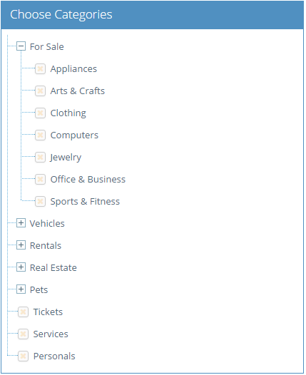
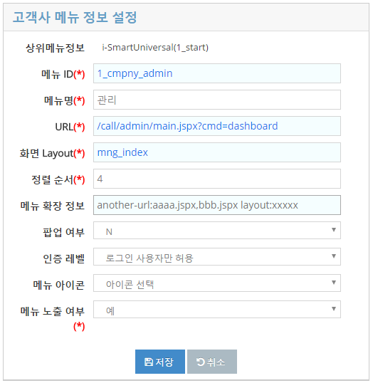
시스템관리- 메뉴관리
Description
1 | 클릭 시 상세항목 조회
Screen Description
1
메뉴
메뉴상세
1
ISSUE

Slide 21
교육관리

Slide 22
교육관리- 교육일정관리
번호 | 년도 | 교육명 | 교육시작 | 교육종료 | 시스템시작일 | 시스템종료일 | 사용여부
1
2
3
Description
1
Screen Description
1
신규등록
교육일정
등록일자
등록자
교육일정
시스템일정
년도
2017
사용여부
사용/미사용
교육명
삭제
저장
ISSUE

Slide 23
통계

Slide 24
통계- 일별접속자통계
1
Description
1 | 일별/월별
2 | 일별 구분 선택 시
3 | 월별 구분 선택 시
Screen Description
1
조회일자
구분
일별
2
일자 | 접속건수 | 페이지뷰 | 로그인건수 | 신규가입 | 교육신청 | 교육수료
2017-01-01
2017-01-02
2017-01-03
3
일자 | 접속건수 | 페이지뷰 | 로그인건수 | 신규가입 | 교육신청 | 교육수료
2017-01
2017-02
2017-03
ISSUE

Slide 25
통계- 페이지별통계
Description
1
2
3
Screen Description
1
조회일자
페이지 | 접속건수
홈페이지 메인
홈페이지 회사소개
홈페이지 공지사항
ISSUE

Slide 26
통계- 검색엔진통계
Description
1
2
3
Screen Description
1
조회일자
페이지 | 접속건수
네이버
다음
기타
ISSUE

